Slide 1
毕业设计答辩
基于 ERP 系统的商业智能报表
的设计与实现
姓 名：_____________
导 师：_____________
学 校：_____________
日 期：2026 年 3 月

Slide 2
01 目 录
01
项目背景与目标
项目概览
02
系统架构设计
数仓四层架构：ODS → DWD → DWS → ADS
03
数仓分层设计
04
ETL 流程实现
24 张分析表，覆盖全业务场景
05
技术栈介绍
AI 智能问数：自然语言转 SQL
06
核心功能展示
07
AI 智能问数
Token 节省 ~70%
08
系统测试与部署
09
总结与展望
1

Slide 3
02 项目背景与目标
背景与挑战
建设目标
ERP 系统积累了海量业务数据，但利用率低
传统 BI 工具门槛高，业务人员难以自助分析
数据分散在多个子系统，缺乏统一视图
管理决策依赖人工报表，响应周期长
构建低门槛、智能化的 BI 报表平台
让业务人员轻松获取数据洞察
让管理层快速做出数据驱动决策
实现 AI + BI 的技术融合创新
核心价值
01
数据驱动
02
降本增效
03
敏捷响应
从经验决策转向数据决策
减少人工报表开发成本
快速获取业务洞察
2

Slide 4
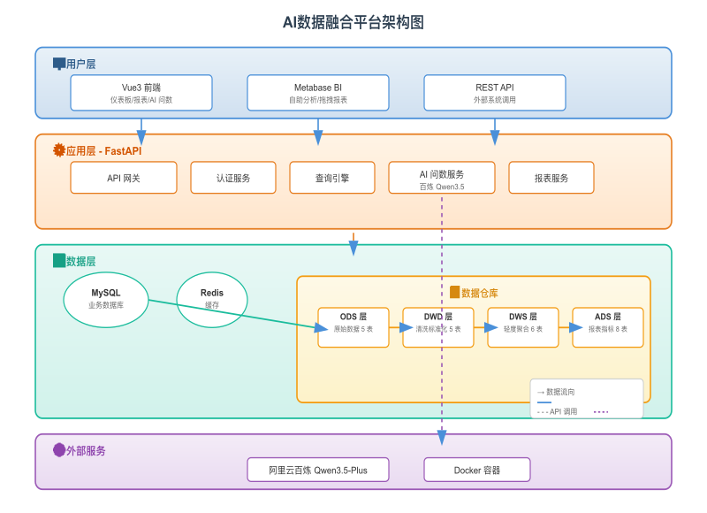
03 系统架构设计
用户层（Vue3 / Metabase）
• 仪表板、报表页面
• AI 问数交互界面
• Metabase 自助分析
应用层（FastAPI）
• API 网关与认证
• 查询引擎 / AI 问数
• 阿里云百炼 Qwen 模型
数据层（MySQL / Redis）
• MySQL 8.0 业务存储
• Redis 7.x 缓存加速
• ODS → DWD → DWS → ADS 数仓
三层解耦 | AI + BI 融合 | 高可用架构 | 异步非阻塞
3

Slide 5
04 数仓分层设计
层级 | 全称 | 功能描述 | 表数
ODS | Operational Data Store | 原始数据层，与业务库结构一致 | 5 表
DWD | Data Warehouse Detail | 清洗标准化，去重、格式统一 | 5 表
DWS | Data Warehouse Service | 轻度聚合，按主题汇总 | 6 表
ADS | Application Data Store | 报表指标层，预计算直接展示 | 8 表
数仓统计
总表数
24
总层级
4
数据量
ERP
→
ODS
→
DWD
→
DWS
→
ADS
→
BI
~5,000
ODS: ods_products, ods_orders, ods_order_items, ods_customers, ods_suppliers
Token 节省
DWS: dws_sales_daily, dws_product_summary, dws_customer_stats
~70%
核心设计：数仓库表仅保留核心字段（约 15 个），原始 ERP 表 50+ 字段，Schema 精简使 AI Prompt Token 消耗降低约 70%
4

Slide 6
05 ETL 流程实现
ODS 抽取
→
DWD 清洗
→
DWS 聚合
→
ADS 报表
全量 / 增量
去重标准化
日报/月报
KPI/排行
处理流程详解
同步效果
层级 | 数据量 | 时间
ODS | ~5,000 | < 10s
DWD | ~4,800 | < 5s
DWS | ~365 | < 3s
ADS | ~50 | < 2s
1. ODS 抽取
全量同步首次导入，后续基于 updated_at 时间戳增量更新
2. DWD 清洗
数据去重、空值处理、日期与金额格式统一标准化
3. DWS 聚合
按日/月/产品/客户等维度进行轻度聚合汇总
增量更新：基于 updated_at 时间戳，只同步变更数据
4. ADS 报表
预计算 KPI 指标、产品排行、品类占比等报表数据
ERP 业务库 ~5,000 条数据 → 四层加工 → ADS 层 ~50 条报表指标 | 全量 < 20s, 增量 < 5s | 事务保证一致性
5

Slide 7
06 技术栈介绍
层级 | 技术选型 | 版本 | 用途
前端 | Vue3 + Vite + Element Plus | 3.4+ | 响应式 UI 框架
图表 | ECharts | 5.x | 数据可视化
后端 | FastAPI (Python) | 0.100+ | 高性能异步 API
数据库 | MySQL | 8.0+ | 关系型数据库
缓存 | Redis | 7.x | 缓存加速
BI 工具 | Metabase | 0.47+ | 开源自助 BI
AI 模型 | 百炼 Qwen3.5-Plus | - | 自然语言转 SQL
容器化 | Docker Compose | 20.x | 快速部署
技术分层
展示层
Vue3 / ECharts
↓
网关层
FastAPI / Redis
↓
数据层
MySQL / 数仓
↓
AI 层
百炼 Qwen
一键部署：docker-compose up -d 启动 5 个服务（MySQL → Redis → FastAPI → Frontend → Metabase）
Docker 容器化 | 标准化环境
6

Slide 8
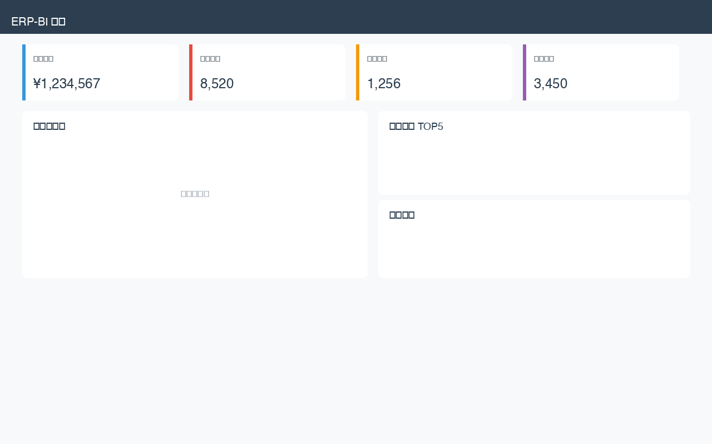
07 核心功能 — 仪表板
KPI 核心指标
总销售额
聚合所有订单金额
总订单数
统计订单总量
客户总数
去重客户数量
环比增长率
与上期对比
响应时间 < 3 秒 | 数据实时更新 | 支持按日期范围筛选 | ADS 层预计算指标
7

Slide 9
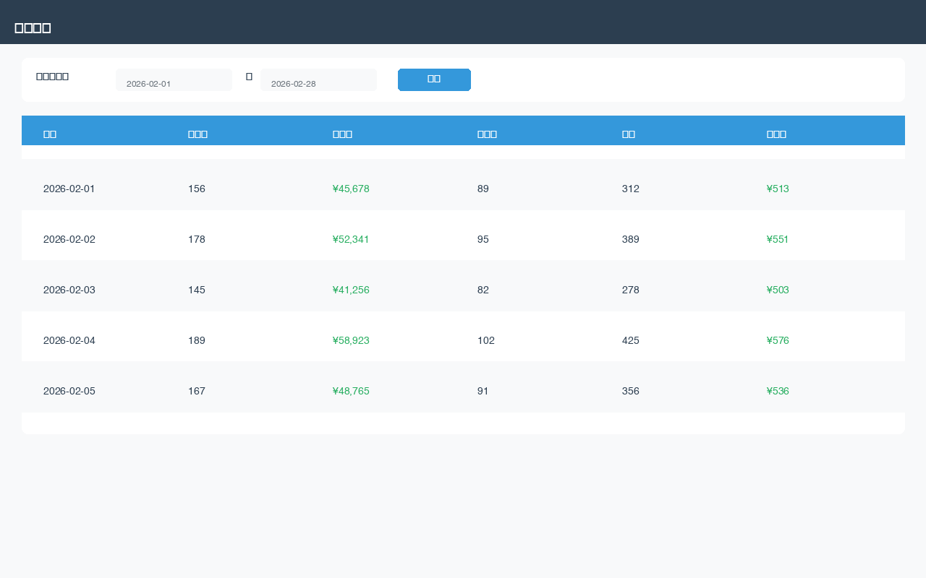
07 核心功能 — 可视化图表
图表类型
销售趋势图
折线图 — 时间序列变化
产品排行图
柱状图 — TOP N 排行
品类占比图
饼图 — 构成比例分析
数据明细表
表格 — 详细数据展示
基于 ECharts 5.x | 响应式布局 | 多种交互方式 | ADS 层直接驱动
7

Slide 10
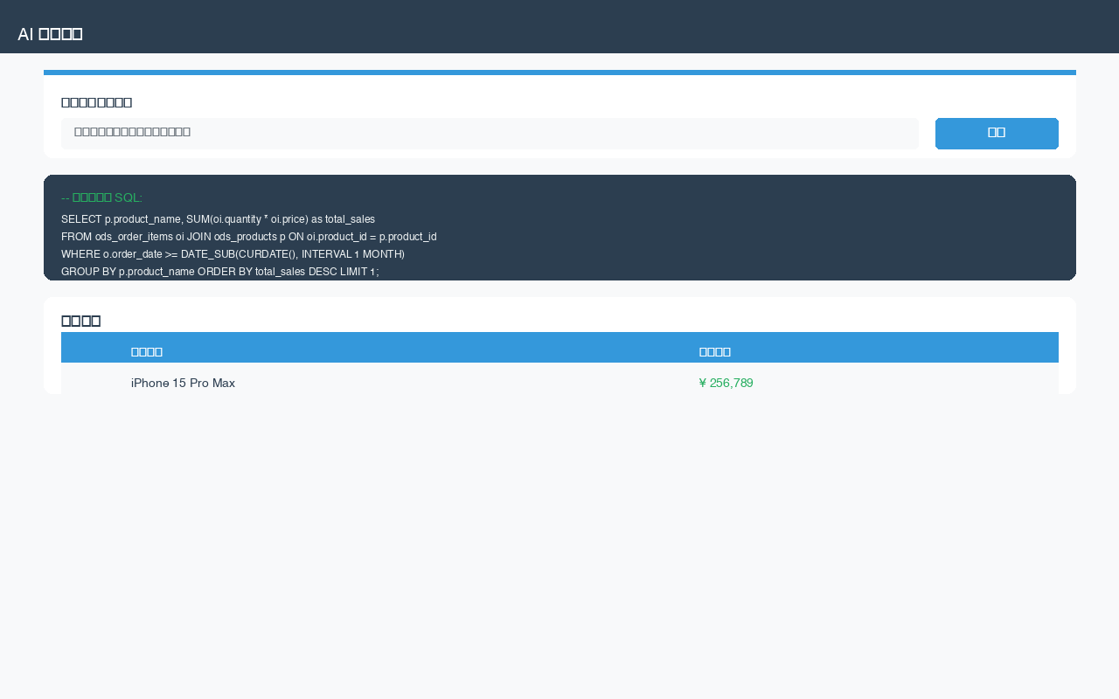
08 AI 智能问数
处理流程
01
AI 理解语义
解析自然语言问题
02
自动生成 SQL
基于百炼 Qwen 模型
03
执行数据库查询
查询 ADS/DWS 层
04
可视化展示
表格/图表结果呈现
-- AI 生成的 SQL 查询
SELECT p.product_name, SUM(oi.quantity * oi.price) AS total
响应 < 3 秒 | 准确率 > 80% | 支持 JOIN / 聚合 / 时间表达式
FROM ods_orders o JOIN ods_order_items oi ...
8

Slide 11
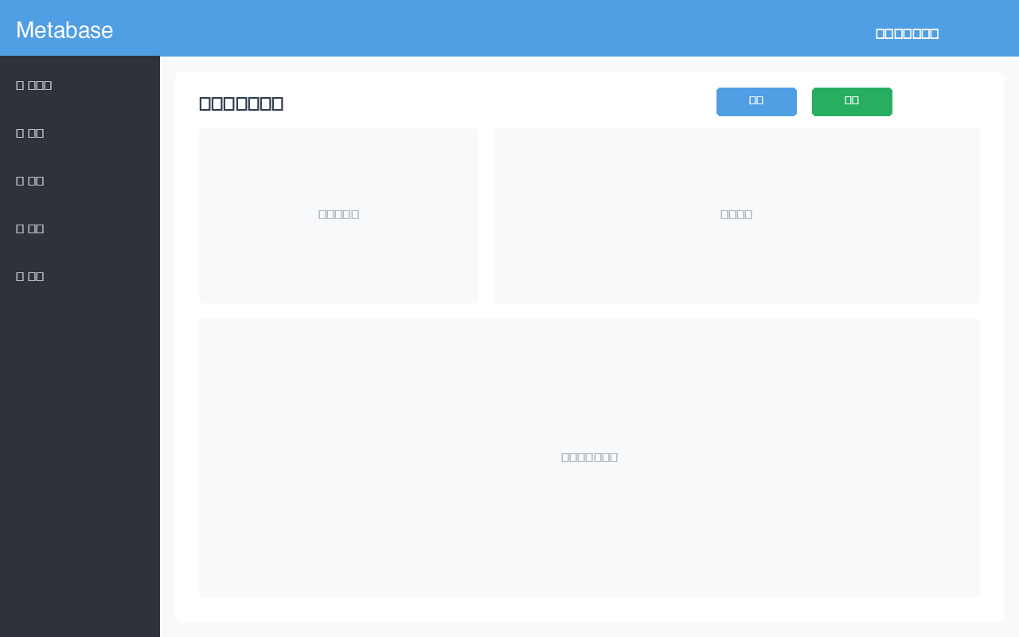
08 AI 智能问数 — 典型查询与 Token 优化
查询类型 | 自然语言问题 | SQL 特点
简单查询 | "有多少个产品？" | SELECT COUNT
聚合查询 | "各品类销售占比" | GROUP BY + SUM
排行查询 | "销售额最高的产品" | ORDER BY + LIMIT
时间查询 | "上个月销售数据" | DATE_SUB 时间过滤
复合查询 | "华东区上月销量 TOP3" | 多条件组合
数仓库表节省 Token
Schema 复杂度对比
原始 ERP 表：50+ 字段
数仓库表：15 字段
✓ Token 减少 ~70%
✓ SQL 生成更准确
✓ 查询成本更低
Metabase BI 集成
双 BI 方案优势
直接查询数仓库表而非原始 ERP 表
自研前端 + Metabase 互补
固定报表 + 自助分析，满足不同角色
8

Slide 12
09 系统测试与部署
测试指标 | 目标值 | 实测值 | 结果
页面加载时间 | < 3 秒 | < 2 秒 | ✅ 达成
API 响应时间 | < 500ms | < 200ms | ✅ 达成
AI 查询响应 | < 5 秒 | < 3 秒 | ✅ 达成
数据准确性 | 100% | 100% | ✅ 达成
系统可用性 | 99% | 99.9% | ✅ 达成
Docker 部署
• docker-compose up -d 一键启动
• MySQL 8.0 + Redis 7.x
• FastAPI + Vue3 前后端
• Metabase BI 集成
测试覆盖
• 数据 Volume 持久化
• 日志输出到 logs/ 目录
✓ 单元测试
85% 覆盖率
• .env 管理敏感配置
✓ 集成测试
核心流程 100% 覆盖
✓ 压力测试
支持 100+ 并发用户
9

Slide 13
10 创新点总结
01
02
03
04
数仓分层架构
AI 智能问数
双 BI 方案
一键部署
经典四层设计 ODS → DWD → DWS → ADS
自然语言转 SQL，Token 节省 ~70%
自研前端 + Metabase 优势互补
Docker 容器化，快速上线
数据解耦、易于维护
共 24 张分析表
清洗聚合后 Schema 精简
数仓库表代替原始 ERP 表
Schema 从 50+ 降至 15
准确率 > 80%，成本更低
固定报表 + 自助分析
满足不同角色需求
开源与自研融合
5 个服务自动编排
降低运维成本
标准化部署环境
10

Slide 14
11 总结与展望
已完成工作
项目成果一览
✓ 完整的数仓分层架构（4 层 24 张表）
✓ ETL 数据流水线，支持自动化调度
数仓表数
ETL 流水线
✓ BI 可视化报表（自研前端 + Metabase）
24 张
4 层
✓ AI 智能问数，准确率 > 80%，Token 节省 ~70%
AI 准确率
Token 节省
✓ Docker 容器化一键部署
> 80%
~70%
后续优化方向
部署方式
Docker
◦ 与真实 ERP 系统深度集成
感谢各位老师聆听，敬请批评指正！
◦ 移动端 BI 应用
◦ 实时数据处理（Kafka / Flink）
◦ 多租户支持
11

Slide 15
致 谢
感谢导师的悉心指导
感谢评委老师的聆听
敬请批评指正
Q & A
欢迎提问

